Slide 1
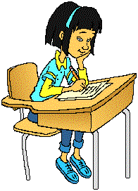
স্বাগতম

Slide 2
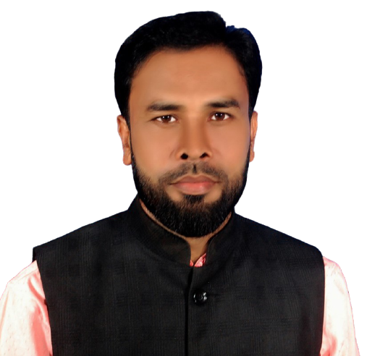
উপস্থাপনায়
মজিবর রহমান
সহকারি শিক্ষক
বাট্টা মিলন বহুমুখী ‍উচ্চ বিদ্যালয়
শারীরিক শিক্ষা, স্বাস্থ্যবিজ্ঞান ও খেলাধুলা
শ্রেণি :নবম - দশম
৩য় অধ্যায় -পাঠ ১,২,৩

Slide 3
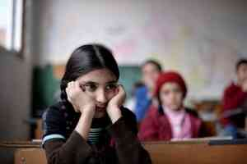
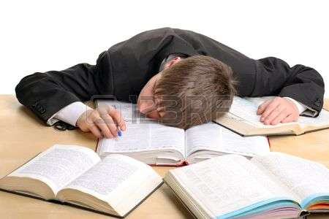
এসো আমরা ছবি দেখি
ছবিটি দেখে কি বুঝতে পেরেছ ?

Slide 4
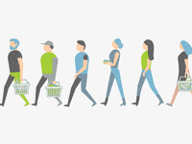
এসো আমরা ছবি দেখি
ছবিটি দেখে কি বুঝতে পেরেছ ?

Slide 5
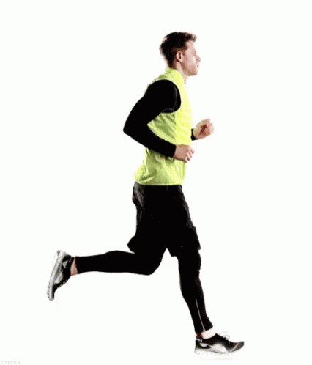
এসো আমরা ছবি দেখি
ছবিটি দেখে কি বুঝতে পেরেছ ?

Slide 6
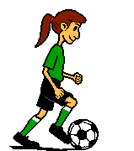
এসো আমরা ছবি দেখি
ছবিটি দেখে কি বুঝতে পেরেছ ?

Slide 7
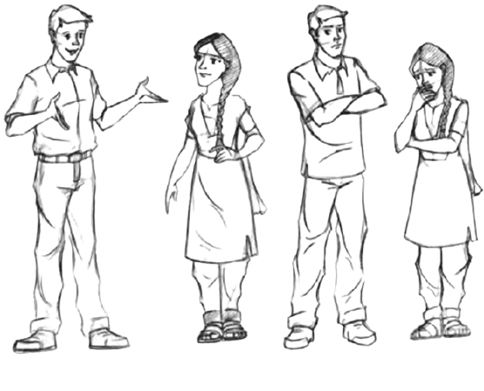
আজকের পাঠ
মানসিক
স্বাস্থ্য ও
অবসাদ

Slide 8
শিখনফল
এই পাঠ শেষে শিক্ষার্থীরা :-
1
মানসিক স্বাস্থ্য কি বলতে পারবে।
2
মানসিক স্বাস্থ্যের ভুমিকা ব্যাখ্যা করতে পারবে।
3
মানসিক অস্থিরতা দূর করার উপায় ব্যাখ্যা করতে পারবে।
৪
অবসাদ দূরীকরণের উপায় বর্ণনা করতে পরবে।

Slide 9
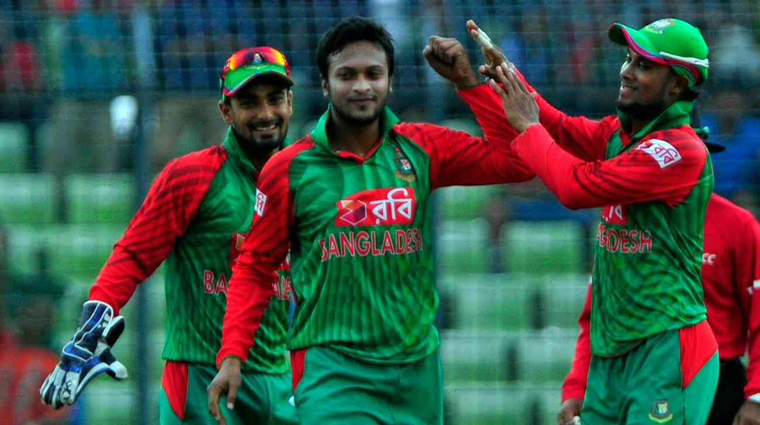
স্বাস্থ্য বলতে শারীরিক সুস্থতাকে বোঝায়। শারীরিক সুস্থ্যতার সাথে মানসিক সুস্থতারও প্রয়োজন। মানসিক সুস্থতা শারীরিক সুস্থ্যতার ওপর নির্ভরশীল। একজন মানুষের ব্যক্তি
সত্তার পূর্ন সামঞ্জস্যমূলক
শারীরিক ও মানসিক ক্রিয়াকলাপই হলো ঔ ব্যাক্তির মানসিক স্বাস্থ্য।

Slide 10
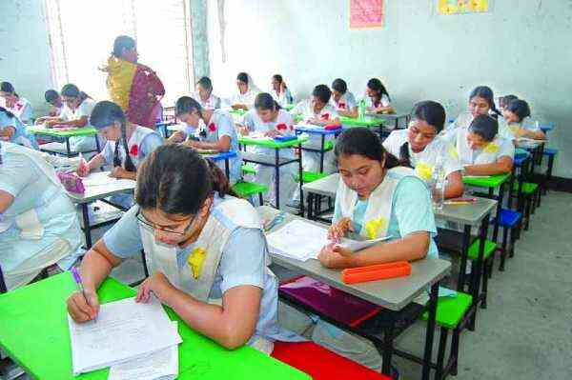
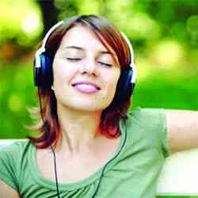
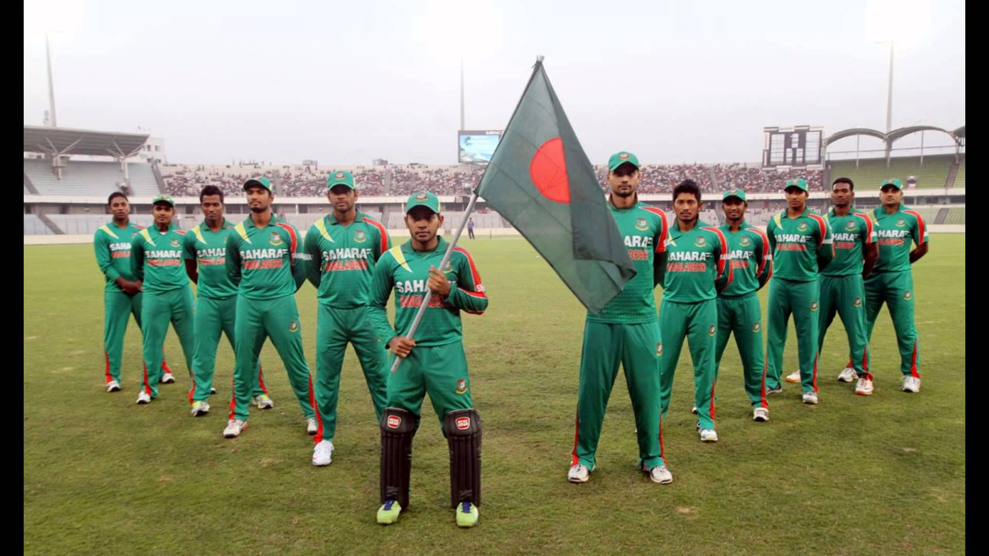
শুধু শারীরিক ভাবে সুস্থ্য থাকলেই কোন মানুষকে সুস্থ্য বলা যায়না । মানসিক ভাবে ও সুস্থ্য থাকতে হবে। আর মানসিকভাবে সুস্থ্য থাকতে হলে, আমাদের মনকে ভাল রাখতে হবে। করাণ মনের সাথে শারীরিক ও মানসিক স্বাস্থ্যের গভীর সম্পর্ক রয়েছে।

Slide 11
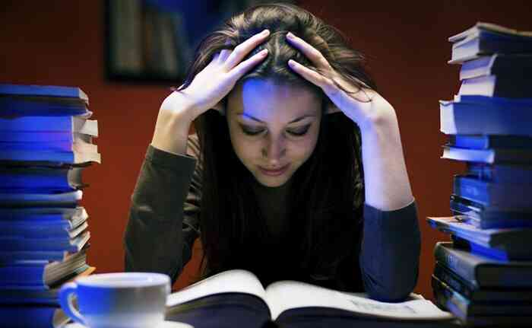
এই ছবিটা দেখে আমরা কি বুঝতে পারি
মানসিক অস্থিরতা
মানসিক অস্থিরতা কি ভাবে দুর করা যায়

Slide 12
একক কাজ
১।
২।

Slide 13
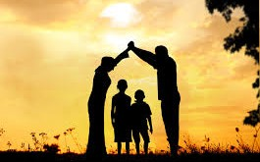
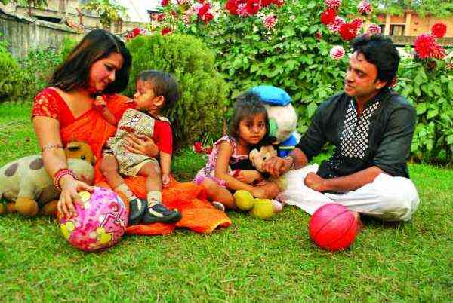
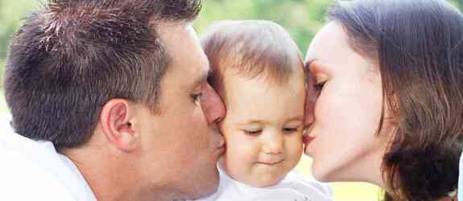
মানসিক অস্থিরতা দুর করার উপায় সমূহ:
সুশিক্ষা
শিশুর স্বাস্থ্যসম্মত লালন পালন
পারিবারিক উন্নত পরিবেশ
মাতা-পিতার ইতিবাচক দৃষ্টিভঙ্গ

Slide 14
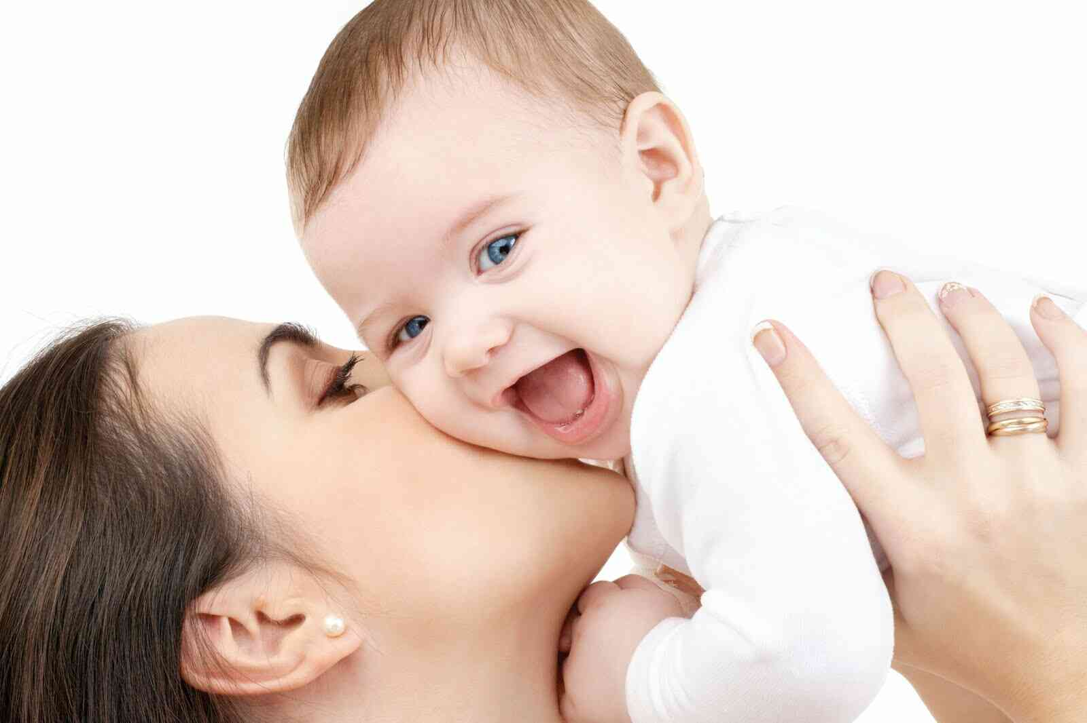
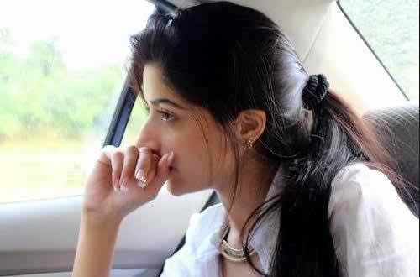
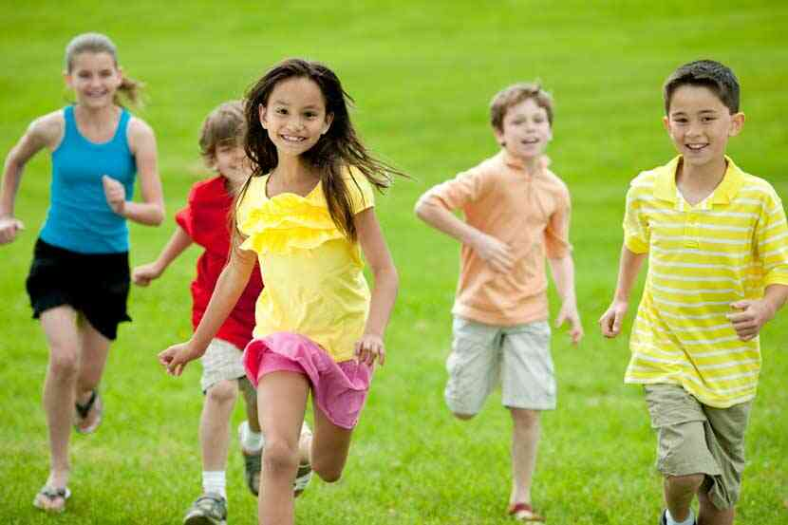
সঠিক পরিচর্যা
সঠিক সময়ে চিকিৎসা
একাকিত্ব না থাকা
সবসময় হাসি-খুশি থাকা

Slide 15
জোড়ায় কাজ
মানসিক অস্থিরতা দুর করার ৪টি উপায় লিখ।

Slide 16
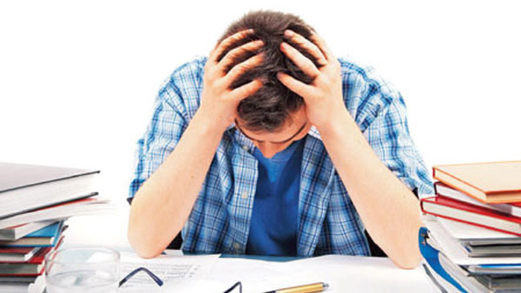
অবসাদ
এই ছবিটা দেখে আমরা কি বুঝতে পারি

Slide 17
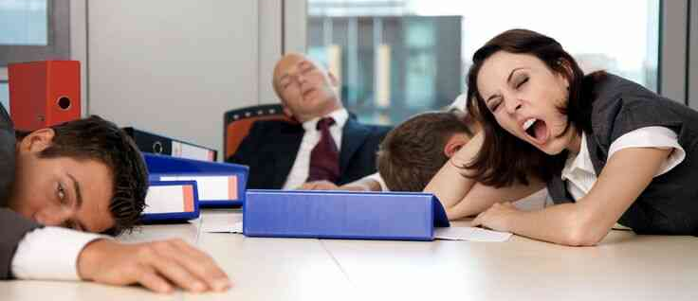
তোমরা কি বলতে পারবে অবসাদ কাকে বলে?
খুব বেশি সময় ধরে দৈহিক পরিশ্রম করলে যে দৈহিক পেশিঘটিত ও ইন্দ্রিয়গত অবসাদ আসে তাকে দৈহিক অবসাদ বলে।

Slide 18
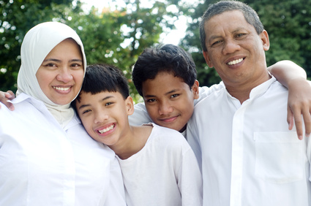
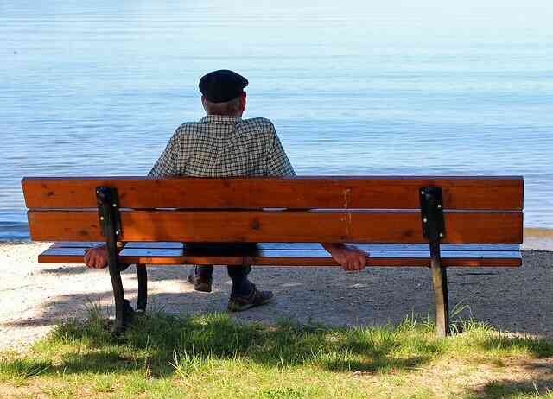
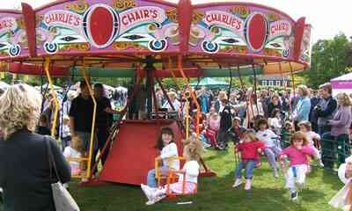
তোমরা কি বলতে পারবে কিভাবে এই অবসাদ দূর করা যায়
সুসম্পর্ক রাখা
সঠিক সময়ে বিশ্রাম
স্বাস্থ্যকর খাবার খাওয়া
বিনোদনমূলক কাজে অংশগ্রহণ

Slide 19
তোমরা কি বলতে পারবে কিভাবে এই অবসাদ দূর করা যায়
সুসম্পর্ক রাখা
সঠিক সময়ে বিশ্রাম
স্বাস্থ্যকর খাবার খাওয়া
বিনোদনমূলক কাজে অংশগ্রহণ

Slide 20
দলীয়কাজ
অবসাদ কিভাবে দূর করা যায় ?

Slide 21
মূল্যায়ন
দৈহিক অবসাদের প্রকৃতি কেমন?
(ক) সরল প্রকৃতি
(খ) মানসিক
(গ) ইন্দ্রিয়গত
(ঘ) কঠিন প্রকৃতি
শারীরিক সুস্থতা বা শরীরের নিরোগকে কী বলে আখ্যায়িত করা হয়?
(ক) স্বাস্থ্য
(খ) সুস্থ স্বাস্থ্য
(গ) শারীরিক গঠন
(ঘ) শারীরিক কর্মক্ষমতা
মানসিক বিকৃতি কোনটি?
(ক) মানসিক ব্যাধি
(খ) অসংগতিপূর্ণ নিয়ম-কানুন
(গ) মনস্তত্ত্বের অপূর্ণতা
(ঘ) অস্থিরতা

Slide 22
বাড়ীর কাজ
শরীর ও মন একে অপরের পরিপুরক ব্যাখ্যা কর।

Slide 23
সবাইকে ধন্যবাদ

